Slide 1
MikroMOOD Sintetizzatore audio basato su STM32
Progetto sviluppato per il corso di:
Progettazione di Sistemi Operativi (PROS)
Progetto di Sistemi a Sensore (PSS)
Docenti:
Bruschi Danilo Mauro
Pedersini Federico
Proposta di:
Bianchi Davide (12820A)
Anno Accademico: 2023-2024

Slide 2
Indice
Introduzione
Obiettivi
Protocolli
Struttura del sintetizzatore (Hw/Sw)
Componenti Software:
Gestione degli input Digitali/Analogici
Gestione della tastiera MIDI over USB
Gestione del DAC
Analisi dei tempi di esecuzione
Analisi della potenza dissipata
Utilità del progetto
Conclusione e sviluppi futuri

Slide 3
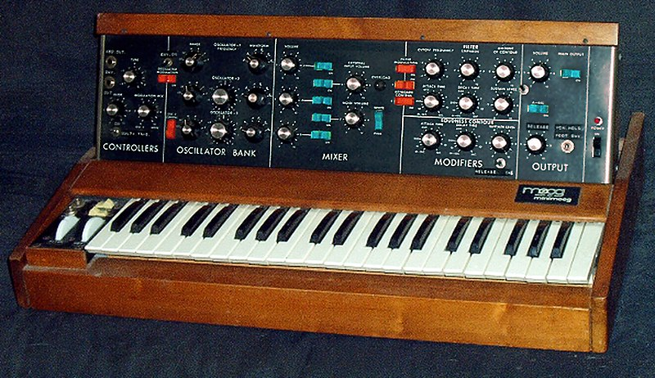
Introduzione: MiniMOOG
Il MiniMOOG è un sintetizzatore audio analogico e monofonico in grado di generare suoni
Venne creato negli anni ‘70 dalla compagnia musicale Moog Music

Slide 4
Obiettivi
Creare un prototipo digitale del synth che rispecchi le caratteristiche sonore principali:
Sviluppo e implementazione di algoritmi DSP audio
Gestione di input digitali e analogici
Gestione del DAC presente sulla board (I2C e I2S)
Sviluppo del protocollo USB-MIDI
Montaggio del circuito su breadboard
Lo strumento deve essere real-time scrivendo algoritmi ottimizzati in termini di tempo e memoria

Slide 5
Protocolli
USB: standard di comunicazione seriale per connettere tra loro vari dispositivi. Viene usato per la connessione tra micro e tastiera.
MIDI: standard di comunicazione tra strumenti musicali elettronici. Viene usato per lo scambio dei dati con la tastiera.
I2C: standard di comunicazione seriale per consentire la comunicazione tra microcontrollori e sensori, convertitori, dispositivi di memoria … Viene usato per configurare il DAC.
I2S: protocollo di comunicazione seriale usato per trasferire dati audio digitali tra componenti elettronici come microcontrollori e convertitori. Usato per inviare dati audio al DAC.

Slide 6
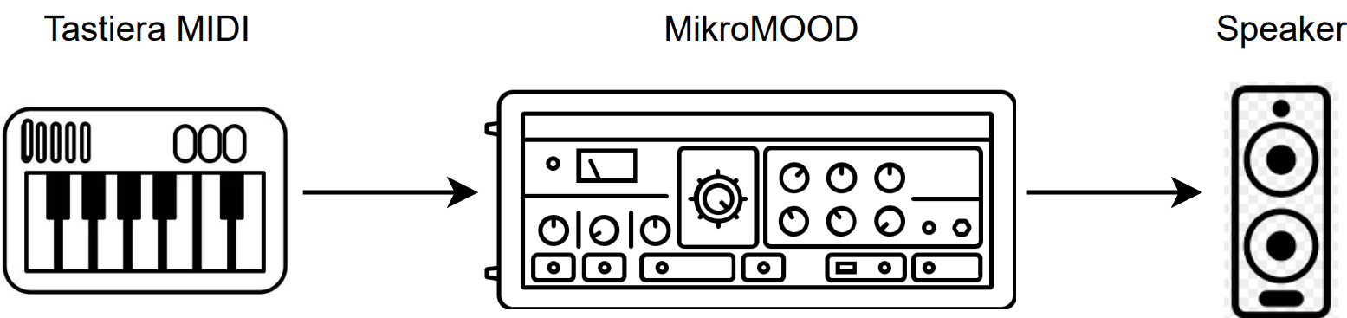
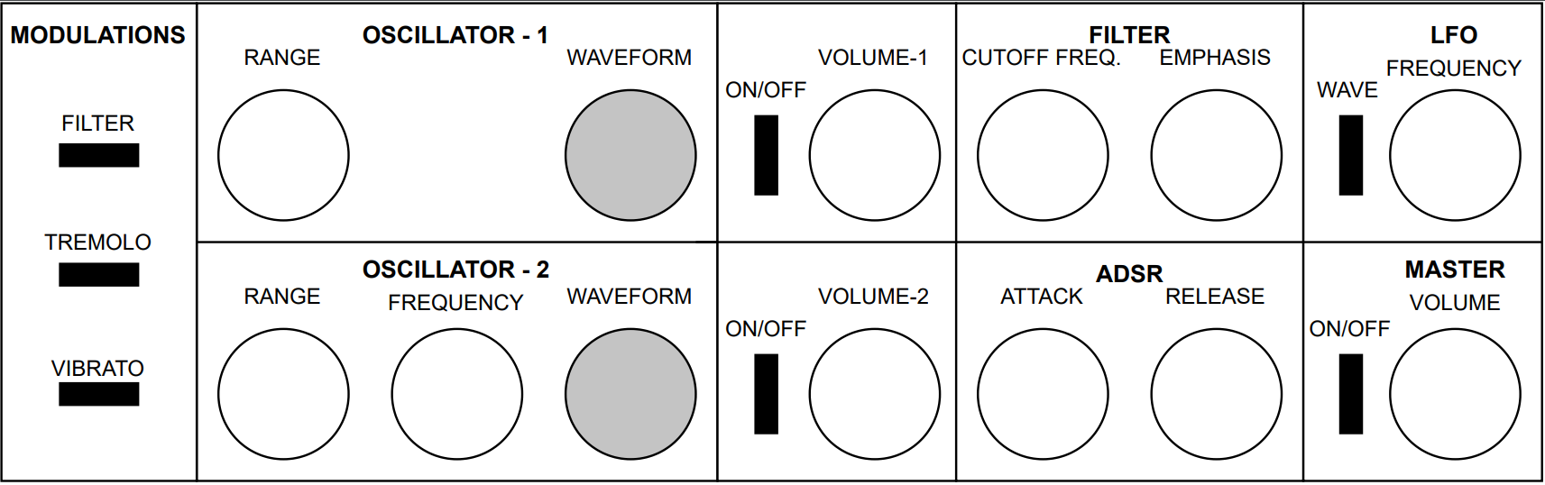
Struttura del Sintetizzatore (1)
Sezioni principali:
Oscillatori
Mixer
Filtro
Volume e ADSR
Modulazioni (tremolo/vibrato)

Slide 7
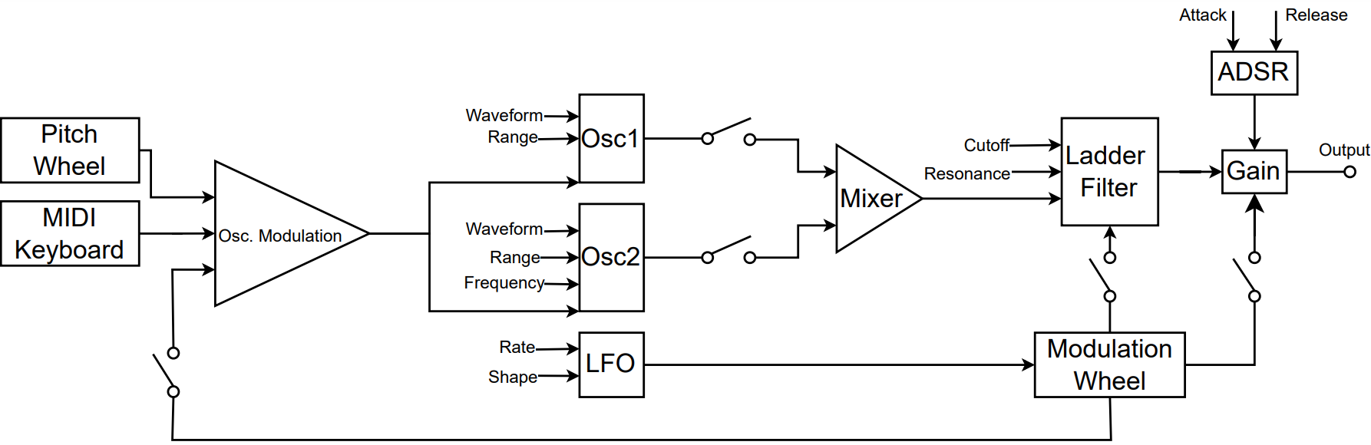
Struttura del Sintetizzatore (2)
Componenti Hardware:
Scheda STM32F407: USB OTG, DAC, Jack 3.5mm
Per il pannello di controllo: 7 switch on/off, 2 switch multipli, 11 potenziometri
Per il collaudo: 3 breadboard, cavetti maschio-femmina, adattatore USB, adattatore jack,

Slide 8
Struttura del Sintetizzatore (3)
A livello software, l’intero progetto si compone dello sviluppo di 5 macroblocchi:
Gestione degli input digitali
Gestione degli input analogici
Gestione dell’input USB_MIDI
Gestione dell’output audio e del convertitore digitale-analogico
Gestione degli algoritmi di generazione del suono
Ognuno di essi viene gestito da una determinata parte del programma con una priorità più o meno alta

Slide 9
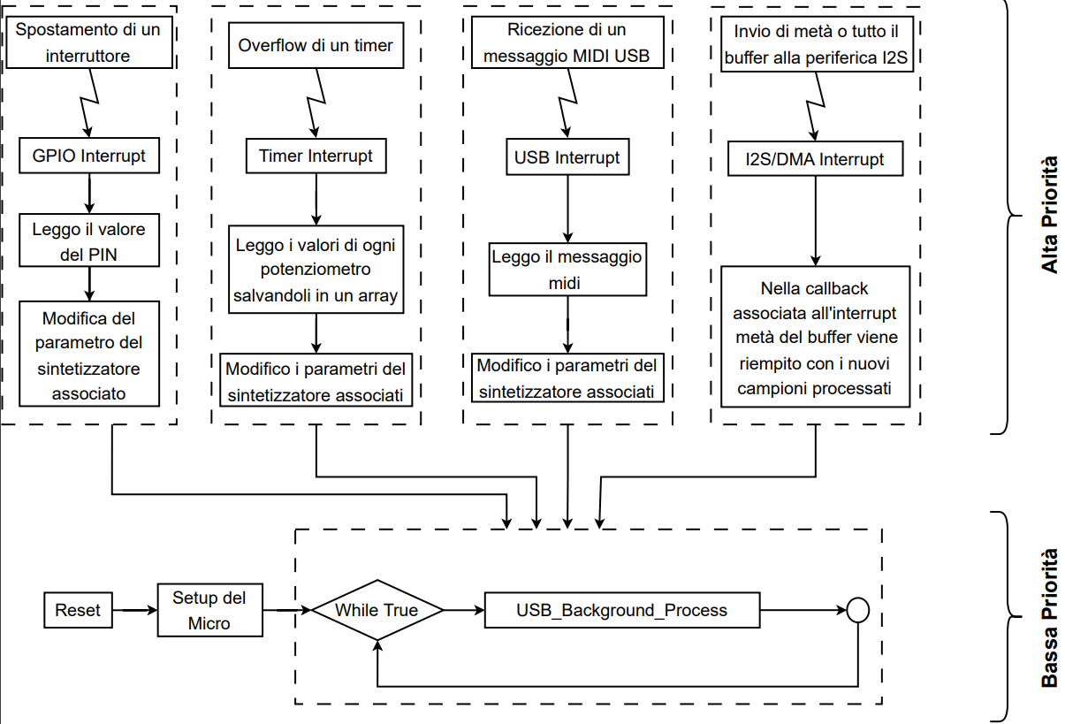
Struttura del Sintetizzatore (4)

Slide 10
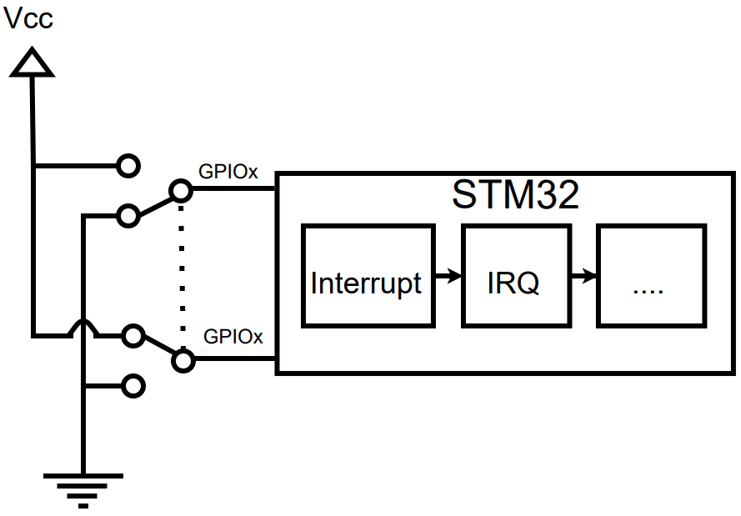
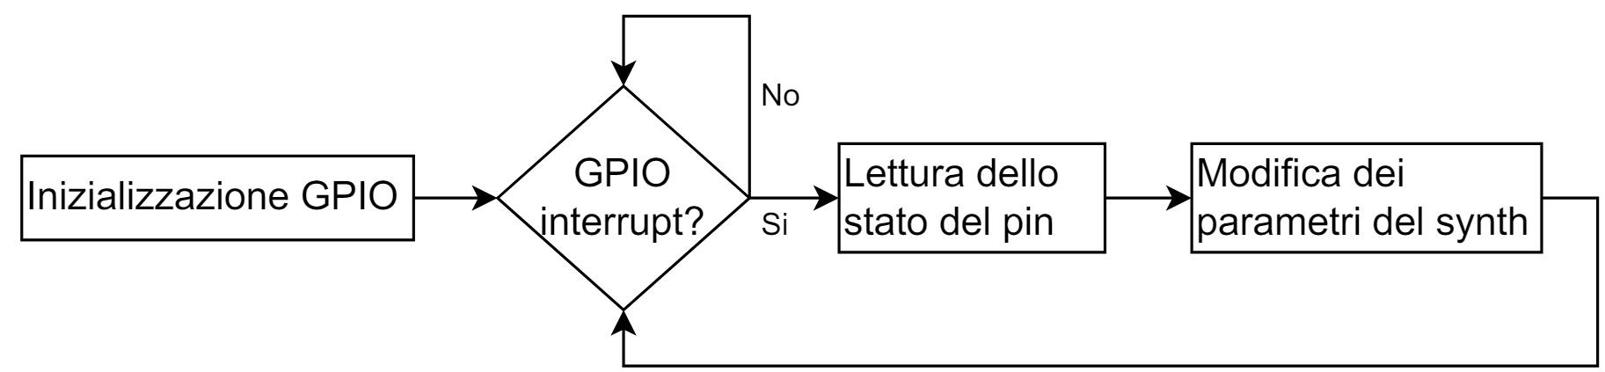
SW: Gestione degli input digitali
I GPIO sono collegati a degli interruttori che abilitano/disabilitano i moduli del synth
Gestione tramite interrupt
Risposta sia sul fronte di salita e di discesa

Slide 11
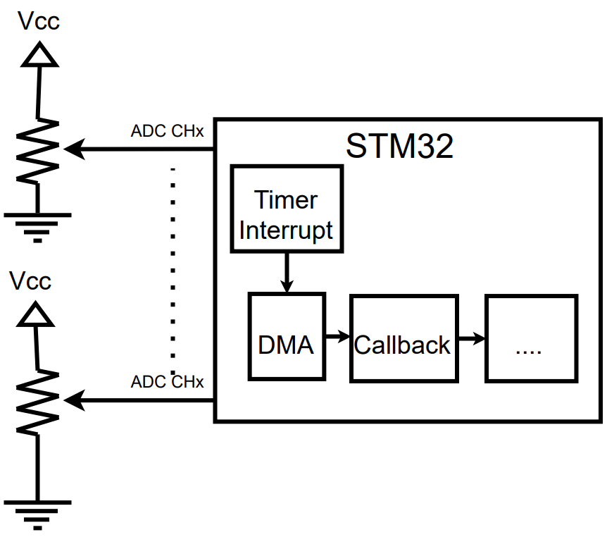
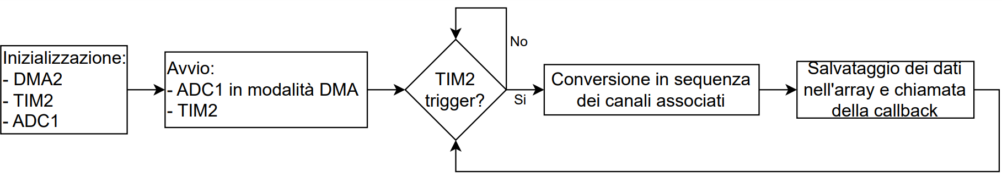
SW: Gestione degli input analogici
Utilizzo di convertitori analogico digitali
I vari canali dell’ADC sono collegati ai potenziometri per modificare i parametri del synth
Risoluzione a 12 bit
Modalità: Scan Conversion Mode

Slide 12
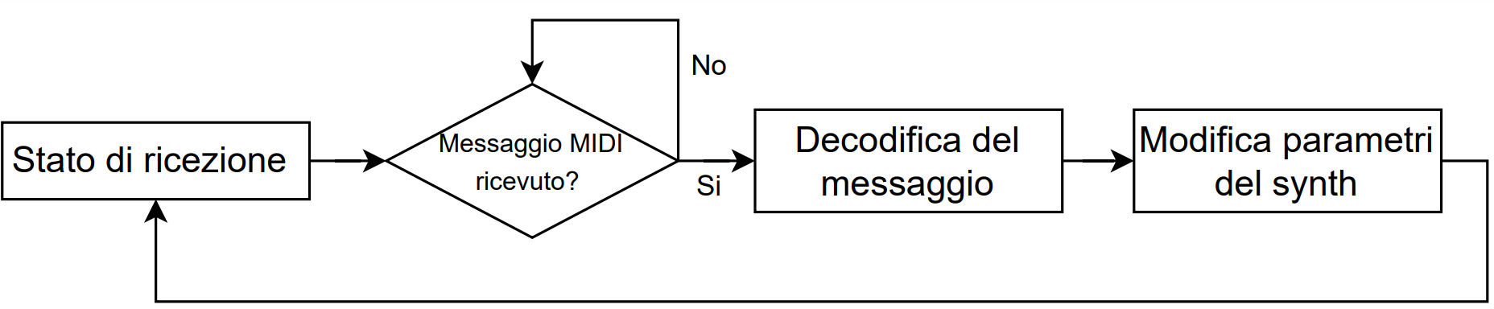
SW: Gestione della tastiera MIDI
Fasi preparatorie del protocollo USB
Fase di riconoscimento del dispositivo USB
Esecuzione della classe MIDI-USB
Nota: in un pacchetto da 4 byte: il primo è l’header USB, gli altri 3 sono dedicati al MIDI (status byte, data byte 1, data byte 2)

Slide 13
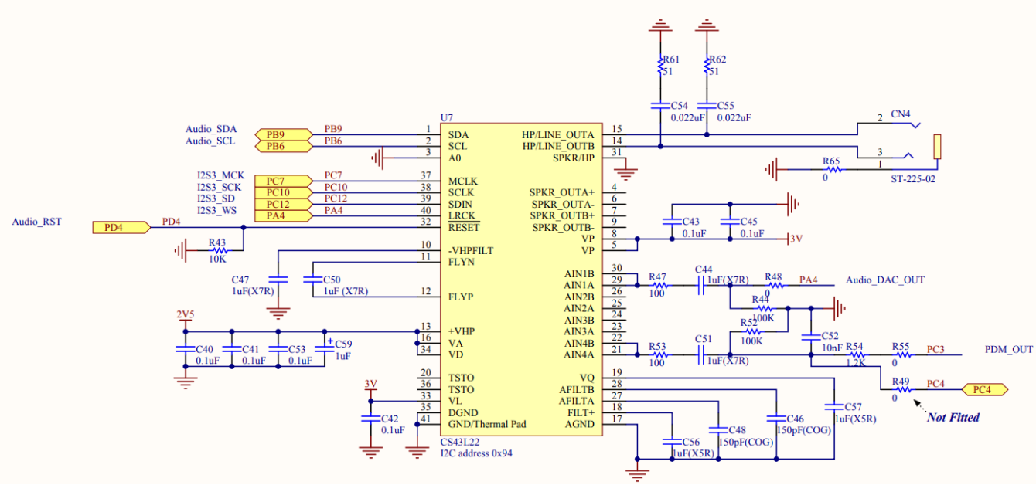
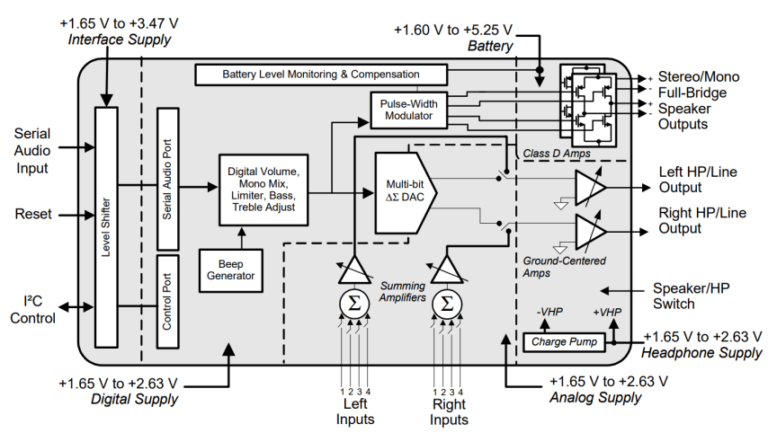
SW: Gestione del DAC (1)
Inizializzazione del DAC con I2C (scrittura del driver)

Slide 14
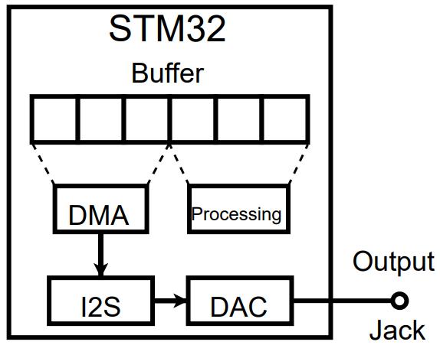
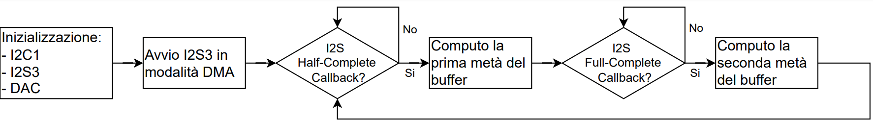
SW: Gestione del DAC (2)
Scambio dei dati con I2S
Fs = 48kHz, campioni su 16 bit
Tecnica del double buffering

Slide 15
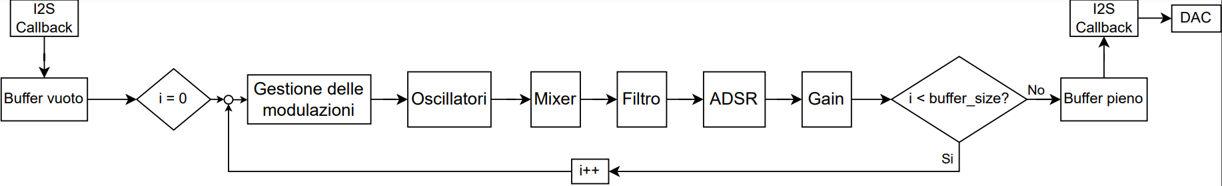
SW: Gestione del DSP + I/O (1)
La componente DSP:
Riceve in Input un buffer da riempire
Esegue tutti gli algoritmi audio necessari tenendo conto dei parametri selezionati dagli: switch/potenziometri/MIDI
Fornisce in output il buffer contenente i campioni da inviare al DAC

Slide 16
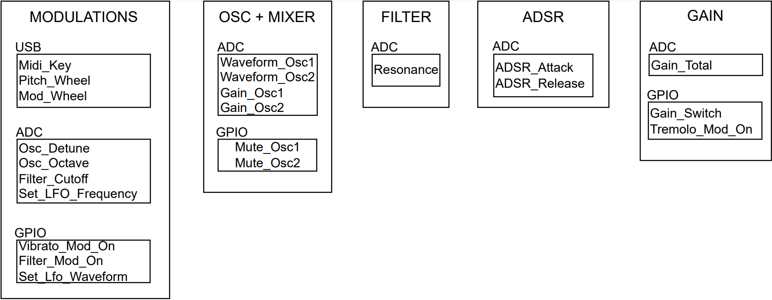
SW: Gestione del DSP + I/O (2)
I parametri dipendenti da:
Switch sono gestiti tramite interrupt
Da potenziometri sono gestiti tramite DMA
Da USB_MIDI sono gestiti tramite interrupt

Slide 17
Analisi dei Tempi di Esecuzione (I2S)
Tempo di esecuzione dell’algoritmo audio a fronte di dimensioni di buffer crescenti:
64 campioni: 0.5 ms
128 campioni: 1 ms
256 campioni: 2 ms
512 campioni: 4 ms
1024 campioni: 8 ms
2048 campioni: 16 ms
Tempo necessario per inviare un buffer a 48kHz:
64 campioni: 64/48000 = 1.33 ms
128 campioni: 128/48000 = 2.66 ms
256 campioni: 256/48000 = 5.33 ms
512 campioni: 512/48000 = 10.66 ms
1024 campioni: 1024/48000 = 21.33 ms
2048 campioni: 2048/48000 = 42.66 ms

Slide 18
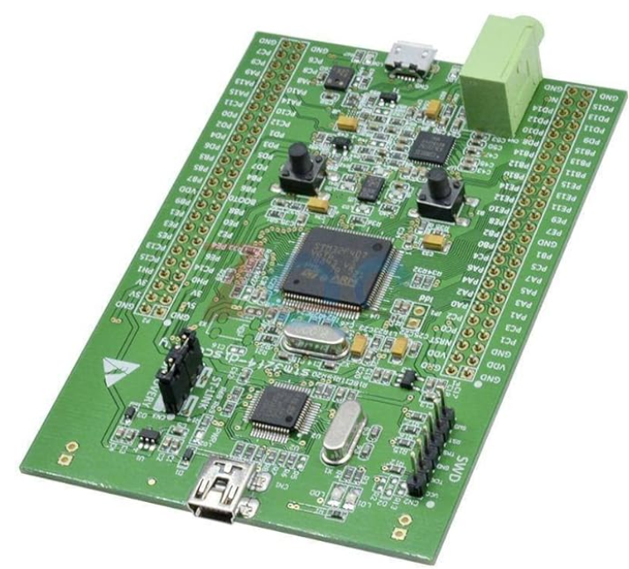
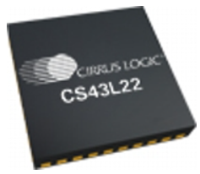
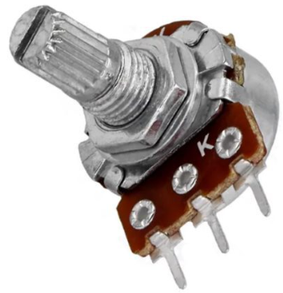
Analisi di Potenza Dissipata
Per calcolare la potenza dissipata sono stati considerati i seguenti componenti:
STM32F407: 3.3V * 55.95mA = 184.6 mW
CS43L22 (DAC): 25.48mW
11 Potenziometri: 11* (3.3V * 0.66 mA) = 2.4mW
Potenza totale: 184.6 mW + 25.48mW + 2.4mW = 212.48 mW

Slide 19
Utilità del progetto
Lo sviluppo di questo progetto può risultare utile per i seguenti motivi:
Utilità e Versatilità: il sintetizzatore può essere usato per creare suoni unici e personalizzati
Apprendimento: grazie all’implementazione pratica degli algoritmi di sintesi, gli sviluppatori o gli appassionati di musica possono approfondire le materie inerenti all’ambito
Integrazione: il synth può essere utilizzato sia come strumento musicale che per creare effetti sonori o scenografici
Sperimentazione: questo progetto è la base per poter creare nuovi algoritmi che generino effetti sonori particolari e magari più ricercati

Slide 20
Conclusione e sviluppi futuri
In conclusione si può affermare che gli input analogici e digitali, il protocollo USB_MIDI, il driver del DAC e gli algoritmi DSP funzionano correttamente.
Per quanto riguarda gli sviluppi futuri è possibile:
Estendere le funzionalità del protocollo MIDI
Permettere l’interfacciamento con tutte le tastiere
Aggiungere più funzionalità audio
Creare un vero prodotto con la struttura in legno e saldare il circuito

